Slide 1
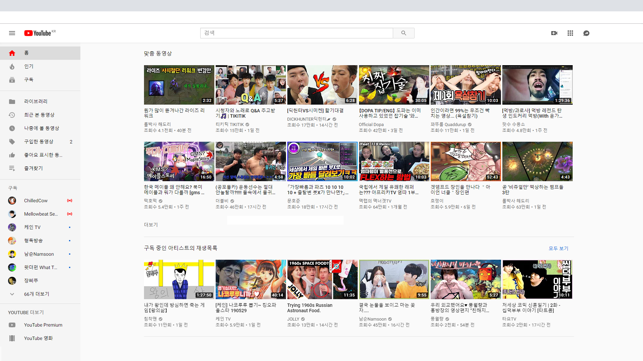





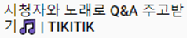



버블정렬 소개하기
안동대학교 컴퓨터공학과 19학번 이진욱, 손정우, 이주협, 서경호, 김재경
버블 정렬 알고리즘
(Bubble Sort Algorithm)
버블 정렬 예시

Slide 2
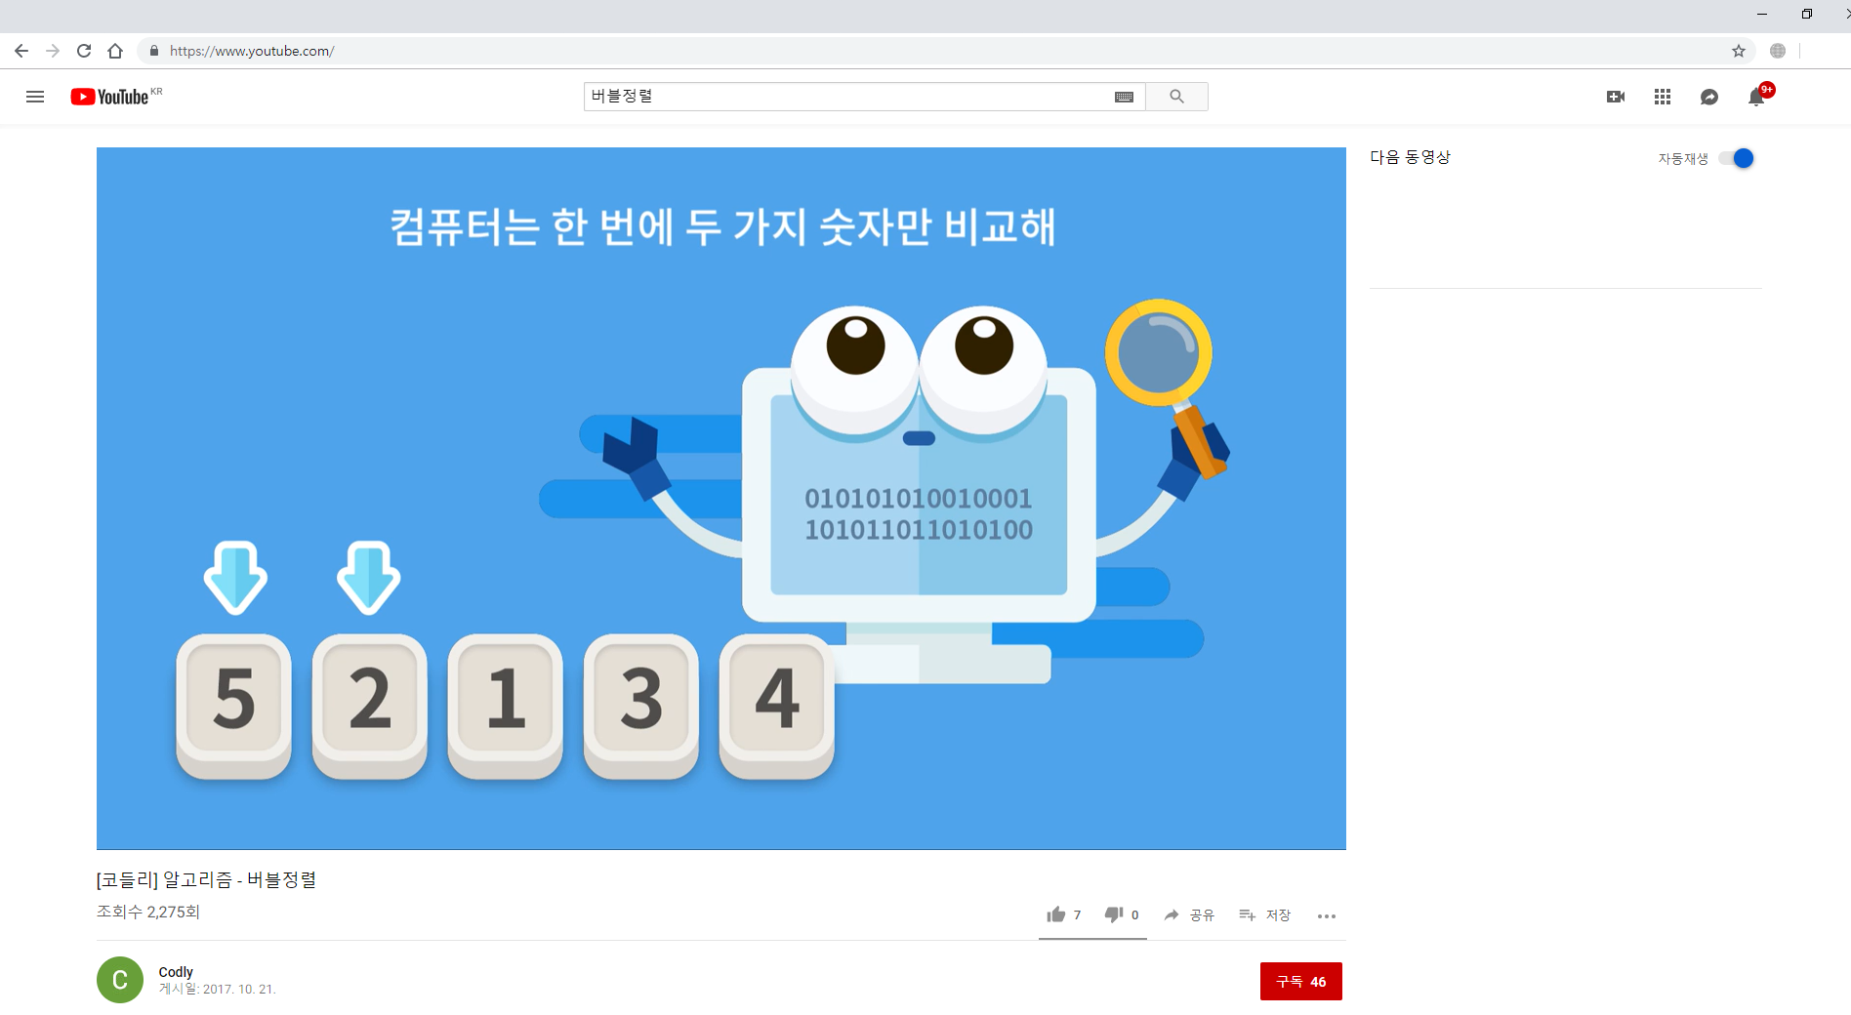
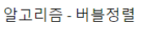

안동대학교

Slide 3
안동대학교

Slide 4

버블정렬이란?
버블 정렬(bubble sort)은 서로 이웃한 데이터들을 비교하며 가장 큰 데이터를 가장 뒤로 보내며 정렬하는 방식

Slide 5
버블정렬 소개하기
안동대학교 컴퓨터공학과 19학번 이진욱, 손정우, 이주협, 서경호, 김재경
버블 정렬 알고리즘
(Bubble Sort Algorithm)
버블 정렬 예시

Slide 6
안동대학교

Slide 7
안동대학교

Slide 8






유튜버들의 구독자 수에 따른 버블정렬 예시

Slide 9

킴성태
보겸
대도서관
띠예
양띵
구독자 수가 많을수록 데이터 값이 큰 것으로 설정
80만
비교
비교
비교
비교
변동없음
변동없음
90만
150만
180만
300만
고정
고정
고정
고정
고정
단위 : 명

Slide 10


감사합니다

